Slide 1
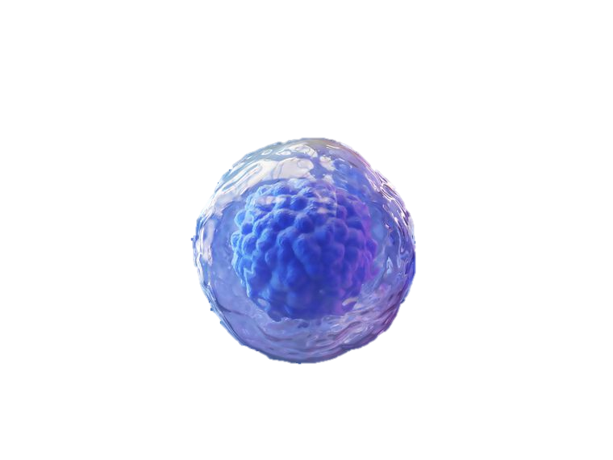
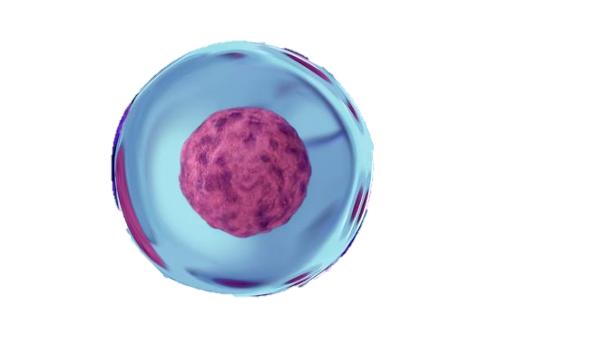
LAS CÉLULAS MADRE
Alumno: Jesús Castro
Grado: 2 año “A” de secundaria
Profesor: Juan Céspedes Cortéz
Curso: Ciencia y Tecnología
Tema: Las células madre

Slide 2
I. INTRODUCCIÓN
Todas las células sanguíneas de su cuerpo (glóbulos blancos, glóbulos rojos y plaquetas) comienzan como células jóvenes (inmaduras) llamadas células madre hematopoyéticas. Hematopoyética significa formadora de sangre. Estas son células muy jóvenes que no están completamente desarrolladas. A pesar de que comienzan de la misma manera, estas células madre pueden madurar en cualquier tipo de célula sanguínea, dependiendo de lo que el cuerpo necesite cuando cada célula madre se está desarrollando.
OBJETIVO(S):
Definir que son las células madre
Describir brevemente las clases de células madre
Explicar las formas de obtener células madre
Mencionar la importancia de tener la aplicación de las células madre

Slide 3
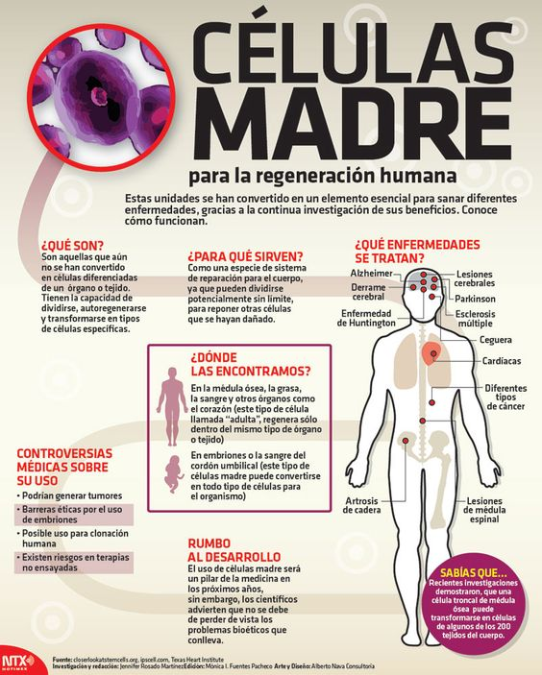
II. ¿Qué son las células madre?
Las células madre son la materia prima del cuerpo; a partir de ellas se generan todas las demás células con funciones especializadas. Bajo las condiciones adecuadas en el cuerpo o en un laboratorio, las células madre se dividen para formar más células llamadas células hijas.
Estas células hijas se convierten en nuevas células madre o en células especializadas (diferenciación) con una función más específica, como células sanguíneas, células cerebrales, células del músculo cardíaco o células óseas. Ninguna otra célula del cuerpo tiene la capacidad natural de generar nuevos tipos de células.
Imagen: 1
Recuperado de: https://acortar.link/65mR8X

Slide 4
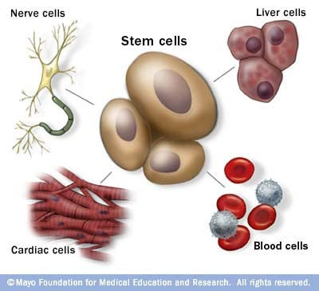
¿Cuáles son los tipos de células madre?
Adultas:Las células madre adultas se encuentran en un tejido determinado de nuestro cuerpo y generan los tipos de células maduras específicas dentro de ese tejido u órgano
Amnióticas: son multipotentes, es decir, tienen la capacidad de diferenciarse en muchos tipos de células del organismo –entre otras, neuronas, células hepáticas y adipocitos–. Es decir, son ‘mejores’ que las células madre adultas
Sangre de cordón: La sangre presente en el momento del nacimiento en el cordón umbilical y en la placenta poseen gran cantidad de células madre formadoras de sangre
Embrionarias: Las células madre embrionarias provienen de una estructura que se forma a los pocos días de haberse fecundado el óvulo por el espermatozoide
Imagen: 2
Recuperado de: https://acortar.link/XG5V9n

Slide 5
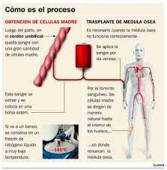
¿Cómo se obtienen las células madre?
Las células madre se obtienen de:
Médula ósea: realizando punciones de las crestas iliacas
Cordón umbilical: éste se recoge con la placenta y se congela
Sangre periférica: se obtiene a través de una punción de codo
Imagen: 3
Recuperado de: https://acortar.link/jKT1fA

Slide 6
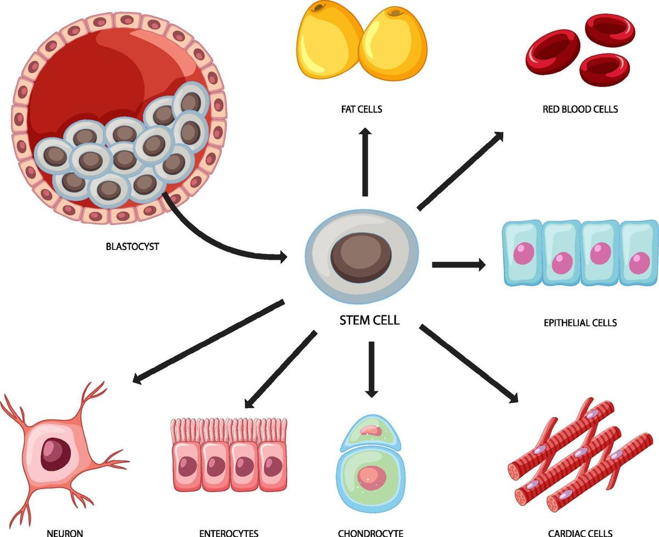
¿Qué importancia tiene la aplicación de células madre?
Las células madre producen glóbulos rojos, glóbulos blancos y plaquetas. Necesitamos todos estos tipos de células sanguíneas para mantenernos vivos. Para que estas células sanguíneas cumplan su función, necesitamos tener en la sangre la cantidad suficiente de ellas.
Imagen: 4
Recuperado de: https://acortar.link/RxT0Op

Slide 7
CONCLUSIONES
Objetivos cumplidos:
Las células madre son aquellas que pueden transformarse en otras diferentes depende de lo que pida el cuerpo.
Embrionarias: estas se forman pocos días después de haber fecundado el óvulo.
Adultas: se encuentran en un tejido determinado de nuestro cuerpo y están listas para generar células maduras específicas dentro de ese tejido u órgano.
Amnióticas: son multipotentes, es decir, tienen la capacidad de diferenciarse en muchos tipos de células del organismo.
Sangre de cordón: La sangre presente en el momento del nacimiento en el cordón umbilical y en la placenta poseen gran cantidad de células madre
Médula ósea, cordón umbilical, sangre periférica
Yo creo que es muy importante las células madre y su aplicación, ya que estas células aportan mucho a nuestro cuerpo por su polivalencia, aparte pueden curar enfermedades difíciles como el cáncer.

Slide 8
LINKOGRAFÍA
https://medlineplus.gov/spanish/stemcells.html
https://www.argentina.gob.ar/ciencia/celulasmadre/que-son
https://www.mayoclinic.org/es-es/tests-procedures/bone-marrow-transplant/in-depth/stem-cells/art-20048117
https://www.clinicbarcelona.org/asistencia/pruebas-y-procedimientos/trasplante-de-medula-osea/celulas-madre#:~:text=Las%20células%20madre%20se%20obtienen,en%20bancos%20públicos%20o%20privados.

